Slide 1
Урок как конкурсное испытание

Slide 2
Почему мы
«не совпадаем»?
Универсальный угол зрения (ТЕКСТ ФГОС)
Всем понятно «ЗАЧЕМ?» (SMART – цель)
Есть еще дети….
Ну и где мы теперь? (критерии конкурсного испытания)

Slide 3
ФОП
Программа обеспечивает конструирование учебного процесса в структуре учебной деятельности, предусматривает механизмы формирования всех компонентов учебной деятельности (мотив, цель, учебная задача, учебные операции, контроль и самоконтроль)

Slide 4
Учебная деятельность
Основной инструмент и результат - самостоятельность учащихся.
В структуре учебной деятельности (УД) выделяют учебную цель, учебную задачу, учебные действия, действия контроля процесса усвоения, действия оценки степени усвоения. Универсальные учебные действия: в широком смысле – учебная деятельность, в узком смысле - инструменты учебной деятельности.
Обобщенная структура УД:
Мотивационно-целевой компонент
Операционный компонент
Контрольно-оценочный компонент

Slide 5
Современная структура урока в рамках ФГОС
Учебная деятельность включает в себя следующие компоненты:
- учебная задача;
- учебные действия;
- действия самоконтроля и самооценки.
Учебная деятельность - самостоятельная деятельность ученика по усвоению знаний, умений и навыков, в которой он изменяется и эти изменения осознает.
Учебная задача - система заданий по достижению цели, которую перед собой ставит ученик (Чему? Зачем?).
Учебное действие - система существенных признаков понятия или алгоритм (Как?).
Самоконтроль - определение правильности выполненного действия (Правильно?).
Самооценка - определение правильности выполненного действия (Хорошо? Можно лучше?).

Slide 6
Типы уроков
Урок открытия нового знания
Деятельностная цель: формирование у учащихся способностей к самостоятельному построению новых способов действия на основе метода рефлексивной самоорганизации.
Образовательная цель: расширение понятийной базы по учебному предмету за счет включения в нее новых элементов.
Урок отработки умений и рефлексии
Деятельностная цель: формирование у учащихся способностей к самостоятельному выявлению и исправлению своих ошибок на основе рефлексии коррекционно-контрольного типа.
Образовательная цель: коррекция и тренинг изученных способов действий - понятий, алгоритмов.
Урок развивающего контроля
Деятельностная цель: формирование у учащихся способностей к осуществлению контрольной функции.
Образовательная цель: контроль и самоконтроль изученных понятий и алгоритмов.
Урок общеметодологической направленности: способность к обобщению, структурированию и систематизации

Slide 7
Восьмеричная и шестнадцатеричная системы счисления
Информатика, 8 класс
Урок изучения нового материала и первичного закрепления

Slide 8
Учебные задачи
Учебно-познавательные задачи:
• Ознакомиться с понятиями "восьмеричная система счисления" и "шестнадцатеричная система счисления".
• Изучить алфавит (набор цифр) этих систем.
• Понять принцип перевода чисел из двоичной системы счисления в восьмеричную и шестнадцатеричную, и обратно.
• Выяснить, для чего используются восьмеричная и шестнадцатеричная системы счисления в компьютерной технике и программировании.
Учебно-практические задачи:
• Научиться выполнять прямой и обратный перевод целых чисел между двоичной, восьмеричной и шестнадцатеричной системами счисления.
• Применять полученные знания для решения практических задач, связанных с представлением информации.
• Развивать навыки работы с таблицами соответствия чисел.
• Совершенствовать навыки самостоятельной и парной работы.

Slide 9
Требования к конструированию урока в контексте ФГОС
Соблюдение алгоритма деятельностного подхода:
Мотивация (самоопределение) к учебной деятельности.
Актуализация знаний и фиксирование индивидуального затруднения (разрыва) в пробном действии .
Выявление места и причины затруднения.
Определение цели и построение проекта выхода из затруднения.
Реализация построенного проекта.
Первичное закрепление с проговариванием во внешней речи.
Самостоятельная работа с проверкой по эталону.
Включение в систему знаний и повторение.
Рефлексия.

Slide 10
1. Этап мотивации (самоопределения) к учебной деятельности
Цель этапа: выработка на личностно значимом уровне внутренней готовности выполнения нормативных требований учебной деятельности.
Данный этап процесса обучения предполагает осознанное вхождение учащегося в пространство учебной деятельности на уроке.
Необходимо:
1) создать условия для возникновения внутренней потребности включения в деятельность («хочу»);
2) актуализировать требования к ученику со стороны учебной деятельности («надо»);
3) установить тематические рамки учебной деятельности («могу»).

Slide 11
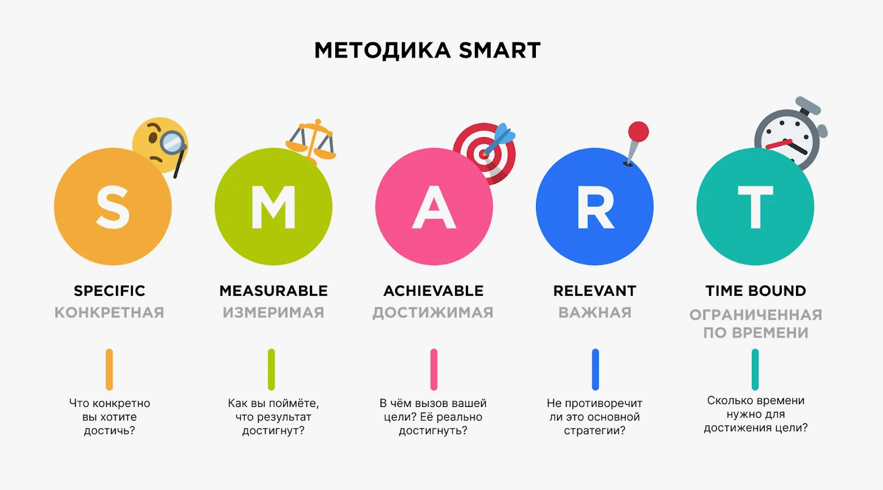
SMART – цель

Slide 12
Дети…..
Вовлечение
Учет особенностей
«Широкоугольное зрение»
Детское здоровье
«Диалог на равных»

Slide 13
От цели к результату….
Критерии и показатели оценки конкурсного испытания «Урок»
 | Критерии и показатели | Оценка эксперта
1. Методическая и психолого-педагогическая грамотность | 1.1. Демонстрирует готовность к проведению урока | 0-2
 | 1.2. Регулирует темп и ритм урока, предлагает объем учебного материала в соответствии с возрастными особенностями обучающихся | 0-2
 | 1.3. Выстраивает структуру урока в соответствии с целью, обеспечивает смену видов деятельности обучающихся | 0-2
 | 1.4. Организует совместную учебную деятельность обучающихся на основе различных форм взаимодействия | 0-2
 | 1.5. Корректно применяет средства обучения (материалы и оборудование), в том числе цифровые | 0-2

Slide 14
2. Корректность и глубина понимания предметного содержания | 2.1. Предлагает обучающимся четко структурированный предметный материал, отобранный с учетом современных достижений науки, техники и технологий | 0-2
 | 2.2. Формирует ценностное отношение обучающихся к изучаемому предметному содержанию | 0-2
 | 2.3. Корректно применяет понятийный аппарат учебного предмета, организует работу обучающихся с метапредметными понятиями | 0-2
 | 2.4. Организует исследовательскую деятельность обучающихся на предметном материале | 0-2
 | 2.5. Моделирует реальные ситуации из жизни и деятельности человека, в которых может применяться содержание учебного предмета | 0-2
3. Целеполагание и результативность | 3.1. Формулирует цель урока в соответствии с федеральной рабочей программой по учебному предмету | 0-2
 | 3.2. Определяет соответствие индивидуальных достижений обучающихся и планируемых результатов освоения образовательной программы | 0-2
 | 3.3. . Применяет критериальное оценивание учебной деятельности обучающихся | 0-2
 | 3.4. Применяет приемы, поддерживающие учебную успешность обучающихся | 0-2
 | 3.5. Обеспечивает обучающимся обратную связь для коррекции их учебной деятельности | 0-2

Slide 15
4. Реализованность воспитательного потенциала урока | 4.1. Формулирует воспитательную задачу урока в соответствии со спецификой учебного предмета | 0-2
 | 4.2 Применяет на уроке методы и приемы, обеспечивающие формирование у обучающихся традиционных российских духовнонравственных ценностей с учетом возрастных особенностей | 0-2
 | 4.3. Организует на уроке обсуждение специально отобранного предметного содержания и проблемных ситуаций с учетом личностных интересов обучающихся и общественных потребностей | 0-2
 | 4.4. Применяет на уроке интерактивные формы учебной работы, способствующие развитию социально-личностных качеств обучающихся | 0-2
 | 4.5. Побуждает обучающихся соблюдать нормы поведения, правила общения на уроке, соответствующие морально-нравственным нормам и поддерживающие доброжелательную атмосферу | 0-2

Slide 16
5.Коммуникативная культура | 5.1. Придерживается делового стиля общения с обучающимися | 0-2
 | 5.2. Демонстрирует педагогический такт, включенность в совместную деятельность с обучающимися | 0-2
 | 5.3. Поддерживает положительный эмоциональный контакт с обучающимися | 0-2
 | 5.4. Применяет вербальные и невербальные средства коммуникации с обучающимися | 0-2
 | 5.5. Демонстрирует коммуникативные качества речи (правильность, содержательность, выразительность, чистота, логичность, богатство и др.) | 0-2
6.Рефлексивная культура | 6.1. Корректирует собственные действия и поведение на основе обратной связи | 0-2
 | 6.2. Оценивает степень реализации цели урока и достижения планируемых результатов | 0-2
 | 6.3. Анализирует эффективность педагогического взаимодействия на уроке | 0-2
 | 6.4. Анализирует место и значение применения на уроке нестандартных педагогических приемов и средств обучения | 0-2
 | 6.5. Демонстрирует системность самоанализа урока, строит оценочные суждения на научной основе | 0-2

